Slide 1


Français
1er semestre
Première année lycée
fr 113
Unité1:Bonjour les langues!
Leçon1:La langue arabe
2ème séance

Slide 2



Activité 1
Pays arabes | Population | Langue officielle | Classement
25 | 437 millions | L’arabe | anglais chinois hindi français espagnol arabe portugais.
1- Entoure la bonne réponse:
L’arabe est la langue officielle de :
- 52 pays - 42 pays - 25 pays
2- Quel est le classement de la langue arabe dans le monde ?
……………………………………………………
La journée internationale de la langue arabe
Sixième

Slide 3
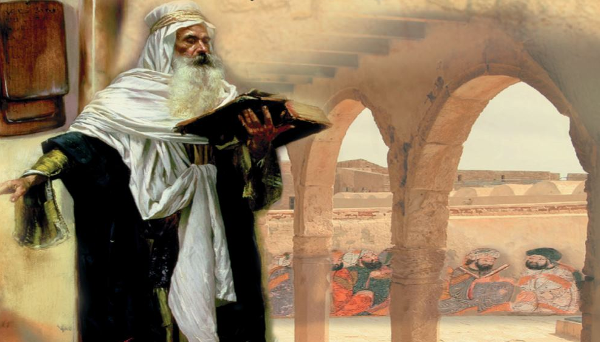
Objectifs
Consolider le sentiment d’appurtenance.
Identifier les moyens qui servent à exprimer la cause.
Exprimer la cause.

Slide 4
L ’expression de la cause
(La cause connue ou évidente)
Activité 2
Puisque + proposition: ( sert à relier une cause et une conséquence)
Exemple: Puisque François va partir en Egypte, il décide d’apprendre l’arabe.
- Il décide d’apprendre l’arabe = conséquence
- François va partir en Egypte = cause
« Puisque » exprime une cause déjà connue, évidente.
Comme + proposition : ( sert à relier une cause et une conséquence )
Exemple : Comme il a lu beaucoup de livres en arabe, il sait écrire correctement dans cette langue.
- Il sait écrire correctement dans cette langue = conséquence
- Il a lu beaucoup de livres en arabe = cause
« comme » exprime une cause connue de tous. Il se place en début de phrase.

Slide 5
Activité 3
Coche la bonne case
Phrase | Cause | Conséquence
1. Comme l’Orient a fasciné l’Occident, beaucoup de Français se sont mis à apprendre l’arabe.
2. Il a fait ses études en Égypte, donc il parle couramment l’arabe.
3. Puisque la civilisation arabe était très évoluée, elle a influencé le monde occidental.
4. Olivier va suivre un stage au Koweït, par conséquent, il va apprendre l’arabe.
5. Puisqu’elle a suivi des cours d’arabe, elle peut lire les journaux locaux.
√
√
√
√
√

Slide 6
Activité 4
Mets les mots qui expriment la cause dans le triangle et les mots qui expriment la conséquence dans le cercle:
Comme
Par conséquent
À cause de
Donc
Alors
Grâce à
Car
Puisque
Parce que
Car
Alors
Comme
À cause de
Par conséquent
Grâce à
Puisque
Donc
Parce que

Slide 7
Activité 5
Complète les phrases par la conjonction convenable:
1-André a la chance de vivre en Arabie-saoudite, (par conséquent/ Puisque) il en profite pour découvrir la culture arabe.
2- ( Puisque/ par conséquent ) la langue française a accueilli des mots arabes, elle est devenue plus riche.
3- Elle a peur d’être contaminée, ( comme /donc) elle décide de rester chez elle.
4- (par conséquent/Puisque) tu travailles à la maison, je vais t’envoyer les cours par e-mail.
5- (donc/Comme) le confinement est terminé, on peut aller se promener dans un parc.

Slide 8
Activité 6
Relie les deux propositions pour exprimer la cause et la conséquence:
1- François veut apprendre la langue arabe / il décide de partir au Bahreïn.
* Un rapport de cause:
………………………………………………………………………………………………………………………………
Un rapport de conséquence:
…………………………………………………………………………………………………………………………………
2- L’Espagne a été arabe pendant des siècles / il y a beaucoup de mots arabes dans la langue espagnole.
* Un rapport de cause:
…………………………………………………………………………………………………………………………………
Un rapport de conséquence:
…………………………………………………………………………………………………………………………………
Comme François veut apprendre la langue arabe, il décide de partir au Bahreïn.
François veut apprendre la langue arabe, par conséquent il décide de partir au Bahreïn.
Puisque l’Espagne a été arabe pendant des siècles, il y a beaucoup de mots arabes dans la langue espagnole.
L’Espagne a été arabe pendant des siècles, donc il y a beaucoup de mots arabes dans la langue espagnole .

Slide 9
Activité 7
A. Mets en ordre les mots suivants pour obtenir une phrase correcte.
1- recherches. / arabes / ont effectué /d’importantes /Les savants
Les savants arabes ont effectué d’importantes recherches.
2- la science./ ont contribué/ au progrès /Ils/de
Ils ont contribué au progrès de la science.
B. Relie les deux phrases par une conjonction qui exprime la cause évidente.
Puisque les savants arabes ont effectué d’importantes recherches, ils ont contribué au progrès de la science.

Slide 11
Merci pour votre attention

